Slide 1
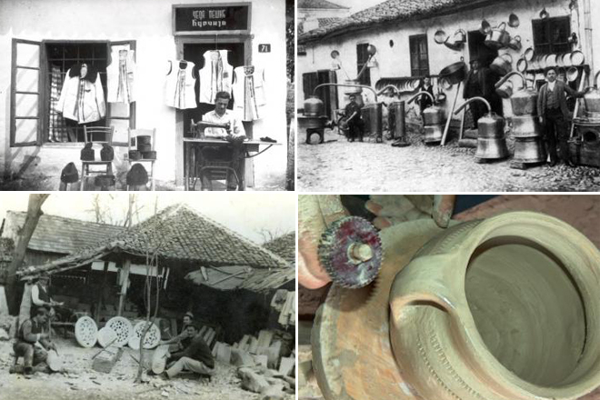
НАРОДНА ТРАДИЦИЈА
СТАРИ ЗАНАТИ
КВИЗ ЗА УЧЕНИКЕ 3. РАЗРЕДА

Slide 2
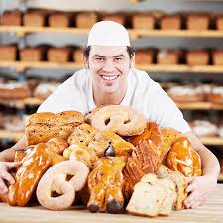
Који занатлија користи лопар?
А) лимар
В) лицидер
Б) пекар
Г) бојаџија
ПЕКАР

Slide 3
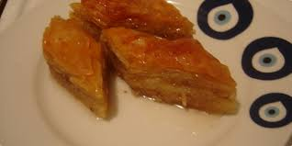
Који колачи се преливају шећерним сирупом?
А) шампите
В) ораснице
Б) бомбице
Г) баклаве
БАКЛАВЕ

Slide 4
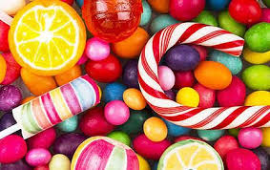
Шта не прави бомбонџија?
А) лизалице
В) крофнице
Б) свилене бомбоне
Г) желе бомбоне
КРОФНИЦЕ

Slide 5
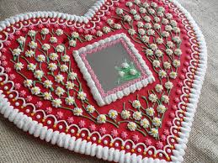
Шта се као украс налази на лицидерском срцу?
А) ашлаг
В)сува шљива
Б) лешник
Г) огледалце
ОГЛЕДАЛЦЕ

Slide 6
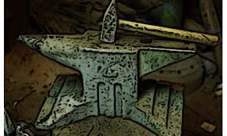
Који занатлија користи наковањ?
А) ковач
В) кујунџија
Б) златар
Г) казанџија
KOВАЧ

Slide 7
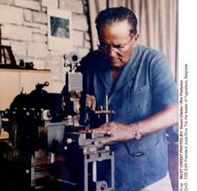
Који алат не треба бравару да би направио металну ограду?
А)апарат за варење
В) маказе за лим
Г) брусилица
Б) тестера за гвожђе
МАКАЗЕ

Slide 8
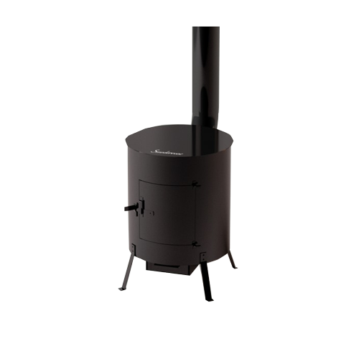
Како се зове округла пећ од лима?
А) лимара
В) котао
Б) бубњара
Г) каљава пећ
БУБЊАРА

Slide 9
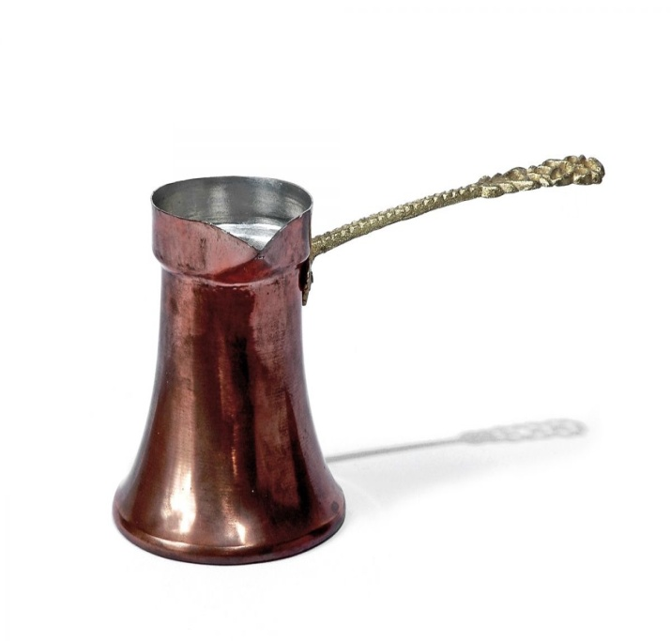
Ко прави бакарне џезве?
А) кујунџија
В) бравар
Б) казанџија
Г) ковач
КАЗАНЏИЈА

Slide 10
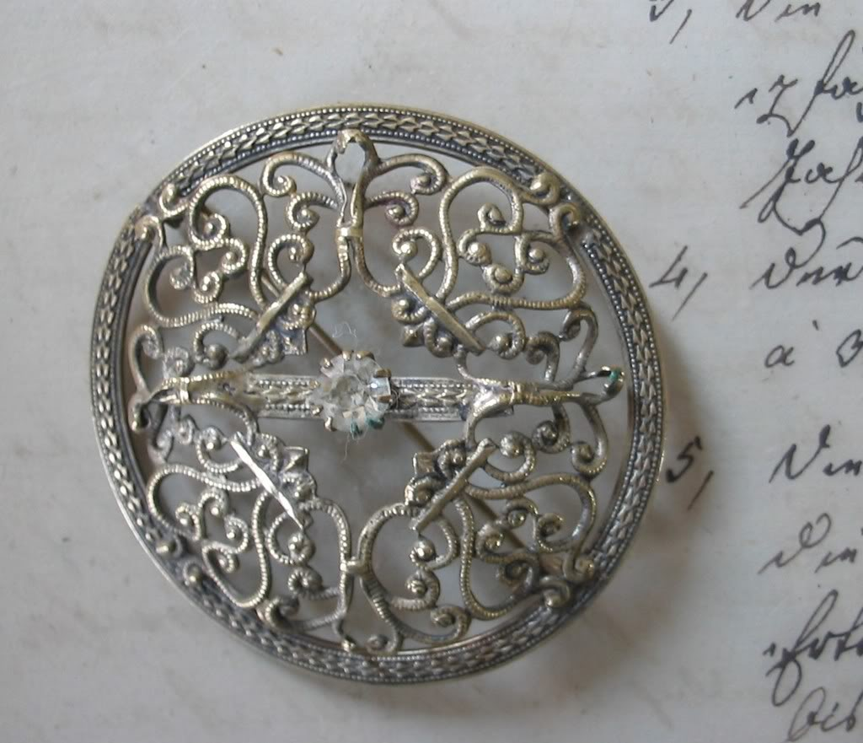
Од чега кујунџија прави накит?
А) бакра
В) сребра
Б) злата
Г) лима
СРЕБРА

Slide 11
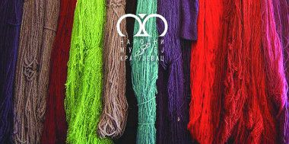
Каква треба да буде боја коју користи бојаџија?
А) скупа
В)постојана
Б) тамна
Г) бледа
ПОСТОЈАНА

Slide 12
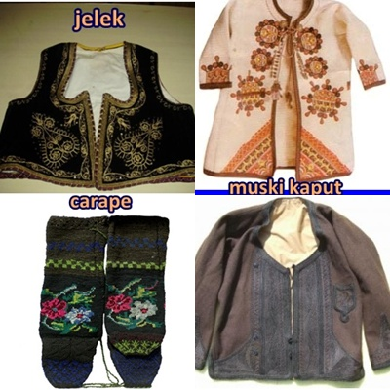
Шта шије абаџија?
А) душеке
В) народну ношњу
Б) јоргане
Г) капуте
НАРОДНУ НОШЊУ

Slide 13
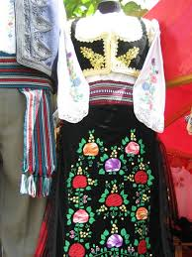
Шта не можеш купити код шеширџије?
А) кецељу
В) беретку
Б) шешир
Г) качкет
КЕЦЕЉУ

Slide 14
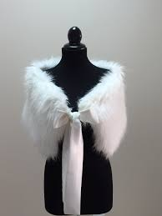
Зашто се данас више користи вештачко крзно од природног?
А) јефтиније је
В) због заштите животиња
Б) топлије је
Г) лепше је
ЗБОГ ЗАШТИТЕ ЖИВОТИЊА

Slide 15
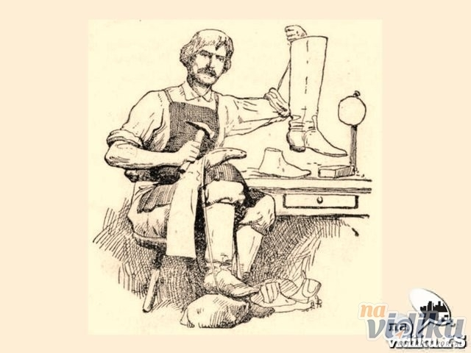
Када се пенџетира ђон?
А) када оставља траг
В) када је црн
Б) када је храпав
Г) када се излиже-истањи
КАДА СЕ ИЗЛИЖЕ

Slide 16
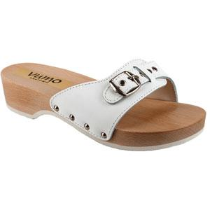
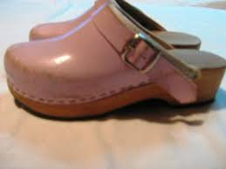
Шта су нануле и кломпе?
А) ципеле
В) патофне
Б) папуче
Г) краће чизме
ПАПУЧЕ

Slide 17
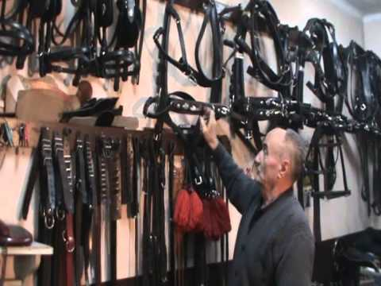
Који занатлија прави каишеве?
А) сарач
В) опанчар
Б) обућар
Г) ћурчија
САРАЧ

Slide 18
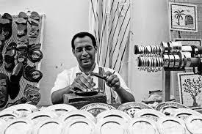
Који занатлија не припада скупу?
А) абаџија
В) терзија
Б) кујунџија
Г) ћурчија
КУЈУНЏИЈА

Slide 19
Крај

